Slide 1


数 据 库 原 理
华北电力大学
控制与计算机工程学院

Slide 2
几点说明
数据库原理

Slide 3
UNDO和REDO
数据库原理 11/07/26
undo:撤销，也就是取消之前的操作。
redo:重做，重新执行一遍之前的操作。
  Redo的作用是恢复已提交的事务，从而保证无论在介质失败还是实例失败时，都可以恢复用户已提交的事务，使数据库达到一致状态。

Slide 4
回滚和撤销
数据库原理 11/07/26
方向相对性：
  前→(REDO)，是指从“以前正常点”往前，一直到崩溃点
    当实例崩溃时，可以使用redo从以前正常的点前滚到崩溃点（前滚从一致性检查点，一直往前滚到崩溃的时间点）。
  回←(UNDO)，是指从“崩溃点”往后，一直到数据一致性
当数据库回到一致性检查点时，相当于之后什么都没有发生过，数据全被清空了。（穿越了！）因此需要REDO
做UNDO的目的是使系统恢复到系统崩溃前(如：断电关机前)的状态,再进行REDO是保证系统的一致性. 不做UNDO,系统就不会知道之前的状态,REDO就无从谈起
Notes:
当数据库回到一致性检查点时，相当于之后什么都没有发生过，数据全被清空了。（穿越了！）因此需要redo
做undo的目的是使系统恢复到系统崩溃前(如：断电关机前)的状态,再进行redo是保证系统的一致性. 不做undo,系统就不会知道之前的状态,redo就无从谈起

Slide 5
检查点
数据库原理 11/07/26
具有检查点（checkpoint）的恢复技术
  在日志文件中增加检查点记录（checkpoint），
  增加重新开始文件
  恢复子系统在登录日志文件期间动态地维护日志

Slide 6
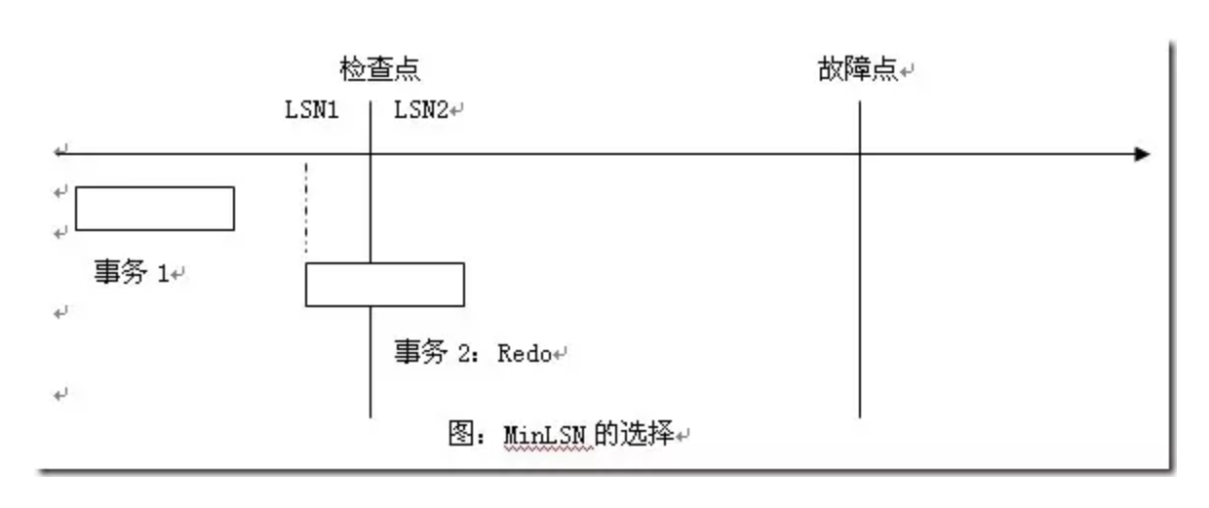
MinLSN（minimum recovery log sequence number）
数据库原理 11/07/26
Notes:
MinLSN（minimum recovery log sequence number）的选择
MinLSN实际上代表了数据库从检查点恢复时，具体从哪个LSN号开始扫描并进行恢复。所以MinLSN的选择是检查点时的LSN和最早的活动事务起点LSN两者比较的最小值。
如图，事务2为检查点时的唯一活动事务，其起点的LSN1小于检查点发生时的LSN2，所以MinLSN取LSN1就可以。
作者：不知名的蛋挞
链接：https://www.jianshu.com/p/e9d10bbc0ec5
来源：简书
著作权归作者所有。商业转载请联系作者获得授权，非商业转载请注明出处。

Slide 7
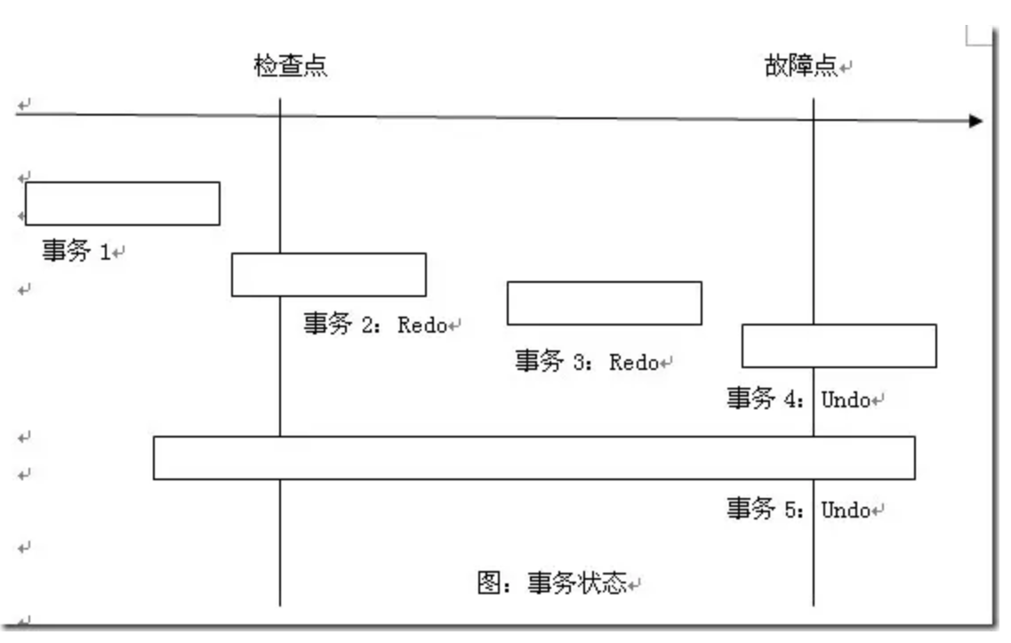
数据库原理 11/07/26
因此检查点之前的数据不会再需要被REDO
Notes:
检查数据库是否一致，通过日志文件。日志文件要写在数据库操作之前。
① 事务1
其start和commit日志记录都发生在检查点之前，这样的事务其结果已经反映到物理介质上去了（因为检查点会保证WAL(预写日志系统)协议，确保数据被写入），所以在恢复时无须对该事务做Redo操作。
② 事务2
其start日志记录在检查点之前发生，其commit记录在故障点之前发生，说明日志中事务已经提交，但数据不一定已经写入，需要Redo操作。
③ 事务3
其start日志记录在检查点之后发生，其commit记录在故障点之前发生，说明日志中事务已经提交，但数据不一定已经写入，需要Redo操作。
④ 事务4
其start日志记录在检查点之后发生，其commit记录在故障点之前尚未发生，说明日志中事务为中止事务，需要Undo操作。
⑤ 事务5
其start日志记录在检查点之前发生，其commit记录在故障点之前尚未发生，说明日志中事务为中止事务，需要Undo操作。
由CheckPoint的机制可以看出，由于内存中的数据往往比持久化存储中的数据更新，而CheckPoint保证了这部分数据能够被持久化到磁盘，因此CheckPoint之前的数据一定不会再需要被Redo。
作者：不知名的蛋挞
链接：https://www.jianshu.com/p/e9d10bbc0ec5
来源：简书
著作权归作者所有。商业转载请联系作者获得授权，非商业转载请注明出处。

Slide 8
回滚与撤销
数据库原理 11/07/26
回滚：指在事务运行的过程中发生了某种故障，事务不能继续执行，系统将事务中对数据库的所有已完成的操作全部撤销，滚回到事务开始时的状态。
撤销：恢复程序要在不影响其他事务运行的情况下，强行回滚该事务，即撤销该事务已经做出的任何对数据库的修改，使得该事务好像根本没有启动一样。
区别：在于事务执行的状态，回滚是在事务未全部完成即在事务中发生的，撤销是在该事务已经执行完成后发生的，不过二者都是为解决事务故障而存在的一种安全机制。
Notes:
回滚是在事务未全部完成即在事务中发生的，撤销是在该事务已经执行完成后发生的，在undo（撤销还原流程）中会使用rollback（回滚）这个动作

